Slide 1
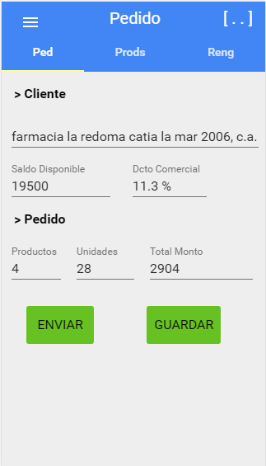
Contenido:
Tab Pedido
Ancho: 320 px
Se pueden cambiar icono
De pantalla completa
Se pueden cambiar icono
Del menú o usar imagen
Se puede incluir iconos
A los títulos, cambiar fuente
y color
Se pueden incluir iconos
A los tabs
Se pueden incluir iconos
A izquierda de titulos, cambiar
Fuente y color
Se pueden incluir iconos
A los botones, a la izquierda
Del texto. Cambiar colores
relleno, Fuente y tipo de fuente
Se puede Cambiar:
- Fuente (tipo, tamaño)
- Colores
- Fondo
- Barras
- Fuentes
- Botones, etc
- Imágenes e íconos
Alto: 565 px

Slide 2
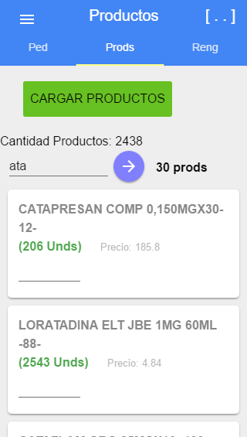
Contenido:
Tab Productos
Filtro de producto
Por nombre
Botón de Búsqueda,
Se puede incluir icono
Y cambiar color
Tarjetas (cards)De productos,
Scrolling hacia abajo para mostrar más productos ,
Muestra:
- Nombre de producto
- Existencia (verde u otro color)
- Precio
- Cantidad a pedir
Se puede incluir un ícono a las tarjetas

Slide 3
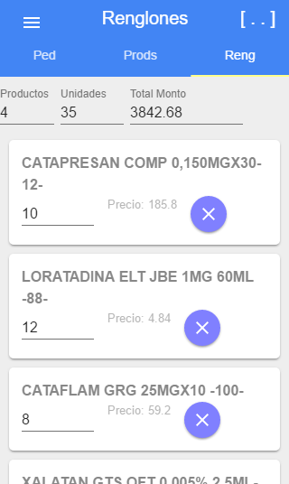
Contenido:
Tab Renglones
Botón para borrar renglón,
Se puede cambiar color

Slide 4
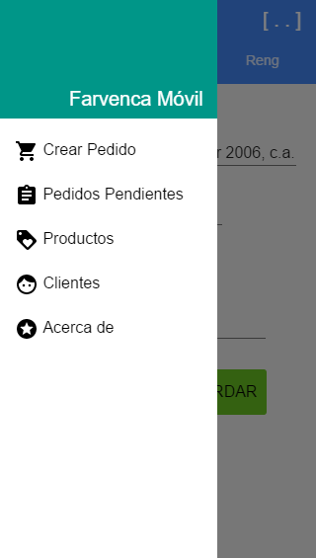
Ancho Menú : 220 px (se puede cambiar)
Menú
Alto barra
Título Menú : 120 px
(se puede Cambiar)
Se puede cambiar posición
Título Menú
Colores Barra
Y Fondo se
Pueden cambiar
O definir imagen
Para barra

